Slide 1
Разходи
Наосчващи въпроси
Какви първоначални разходи бихте имали, започвайки проекта си?
Какви биха били поддържащите разходи през първата година на проекта?
Кога са крайните срокова за плащанията на разходите?
Какви са разходите в рамките на една регулярна година от изпълнението на проекта?

Slide 2
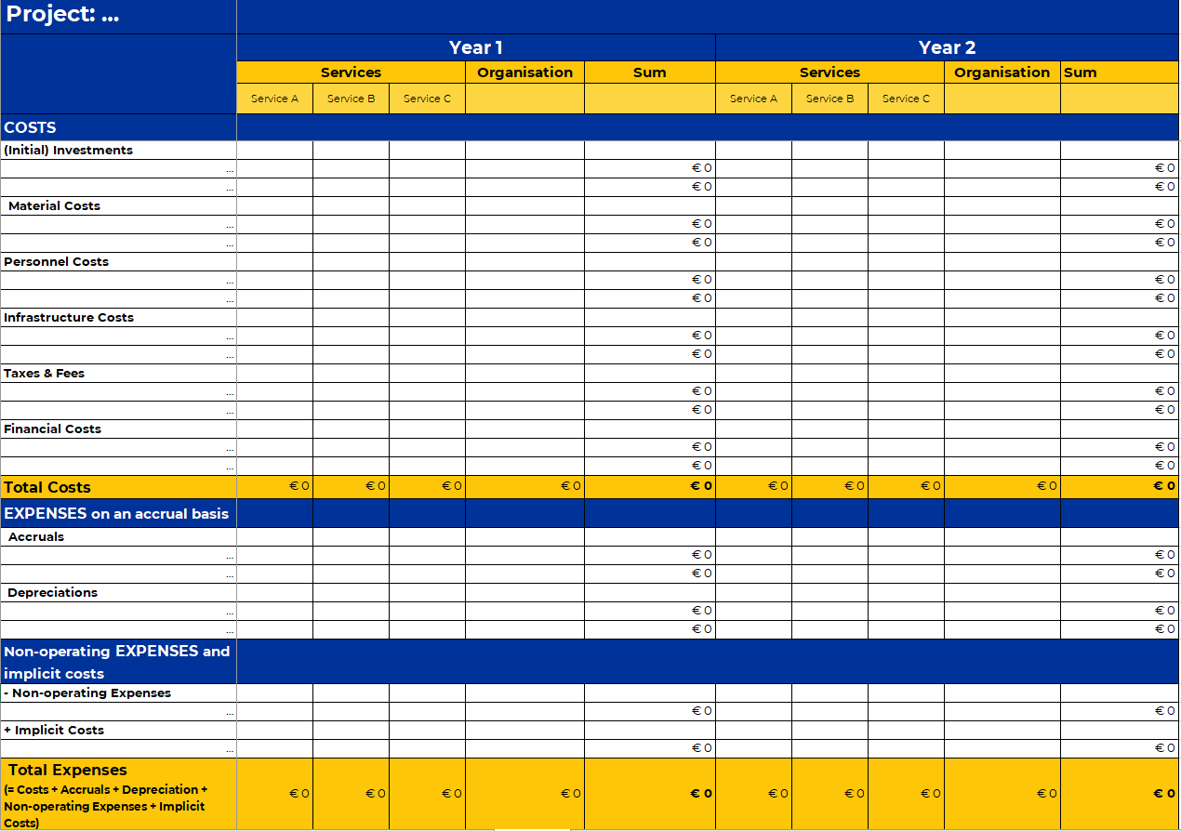
Разходи
Можете да изчислите разходите по проекта си, използваки Финансовия план в Excel

Slide 3
Моят проект: Разходи
 | година 1 | година 2 | година 3 | година 4 | година 5
Разходи
(начални) инвестиции
Разходи за консумативи
Лични разходи
Режийни разходи
Данъци и такси
Финансови разходи
Всички разходи
Разходи на база текущо начисляване
начисляване
амортизация
Неоперационални разходи и имплицитни разходи
- Неоперационални разходи
+ имплицитни разходи
Всички разходи

